Slide 1
Talande böcker – läsande barn
Barns tankar om talböcker
Svenska Daisy-konsortiet 2013-11-28
Jenny Nilsson
jenny.nilsson@mtm.se

Slide 2
Bakgrund
MTM:s barn- och ungdomsstrategi 2012-2014:
”barn med läsnedsättning ska få lika möjligheter att tillgodogöra sig barnlitteratur som andra barn”
”Målet är att integrera ett barnperspektiv i TPB:s verksamhet”
”under 2012 ska en undersökning som riktar sig direkt till barn i fyra län genomföras. En del av arbetsmetoden ska vara att använda sig av fokusgrupper bestående av barn”
Notes:
För åren 2012-2014 har MTM antagit en barn- och ungdomsstrategi (TPB, 2012a) där följande intention formuleras: ”TPB:s utgångspunkt är att barn med läsnedsättning ska få lika möjligheter att tillgodogöra sig barnlitteratur som andra barn” (TPB, 2012a, s. 3). I strategin betonas vikten av att integrera ett barnperspektiv i verksamheten, vilket kan förstås som ett arbete mot att ”tillvarata barns villkor och verka för barns bästa” (Halldén, 2003, s. 14). Med barn avses, i enlighet med FN:s konvention om barnets rättigheter, personer under 18 år (TPB, 2012a, s. 2).
Ett sätt att anta ett barnperspektiv, enligt strategin, är att genomföra ett antal särskilda satsningar, vilket inkluderar användarundersökningar. Dessa användarundersökningar ska ses mot bakgrund av den snabba tekniska utveckling som förväntas ske under 2012-2014 vad gäller anpassade medier. (TPB, 2012a, s. 6ff). Föreliggande rapport, som är skriven på uppdrag av MTM, är ett led i dessa strategiska satsningar.
Inspirerad av rapporten Barn berättar (2011), skriven av Åse Hedemark på uppdrag av Svensk biblioteksförenings verksamhetsgrupp för barns och ungas läsning, utformades så grunden för denna rapport. Syftet med studien kom dock att utvecklas och utvidgas under det år som den genomfördes, och i dialog med projektägare, projektledare och projektgrupp vid MTM utarbetades det syfte och de frågeställningar som presenteras nedan. Det kan noteras att projektgruppen under arbetets gång försköt fokus från MTM som institution, mot barnen själva och deras beskrivningar av talböcker.
En grundläggande utgångspunkt för analysen var att anta ett barnperspektiv, såtillvida att barn ses som tillförlitliga studiedeltagare när det gäller att ta reda på något om deras erfarenheter. Stor vikt läggs också vid att skapa förutsättningar för att barns kompetens att berätta om sina liv kommer till sin rätt.

Slide 3
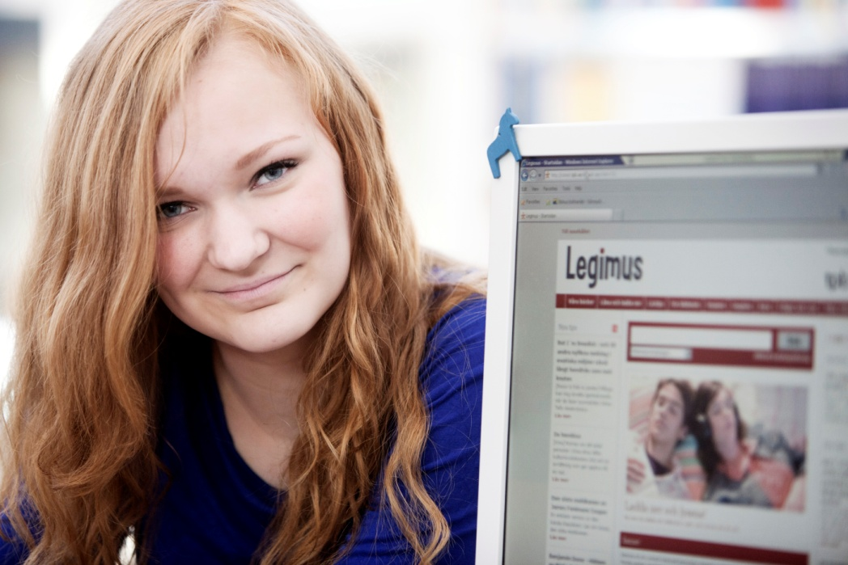
Vad tycker barnen om böckerna?
8 fokusgrupper i fyra olika län spridda över Sverige: Västerbotten, Stockholm, Värmland och Halland
Kompletterat med en
fokusgrupp via
Synskadades riksförbund
51 barn i åldern 9-16 år
30 pojkar, 21 flickor

Slide 4
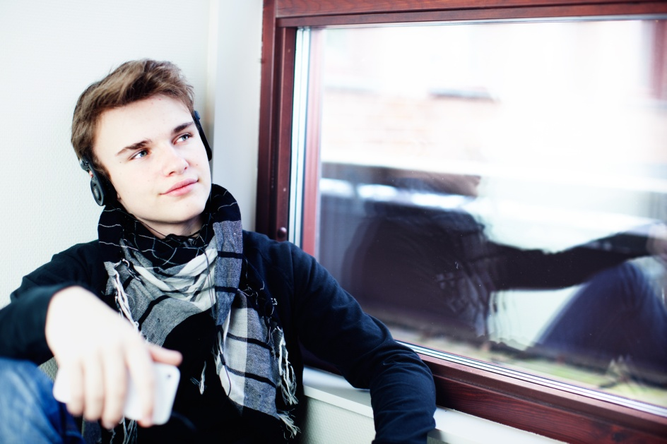
Hjälp med analysen
Inte bara ”MTM-perspektiv”
Anna Hampson Lundh, lektor på Högskolan i Borås
Forskat om barns kunskapssökande under de tidiga skolåren
Med från början –
synpunkter på frågor
och upplägg

Slide 5
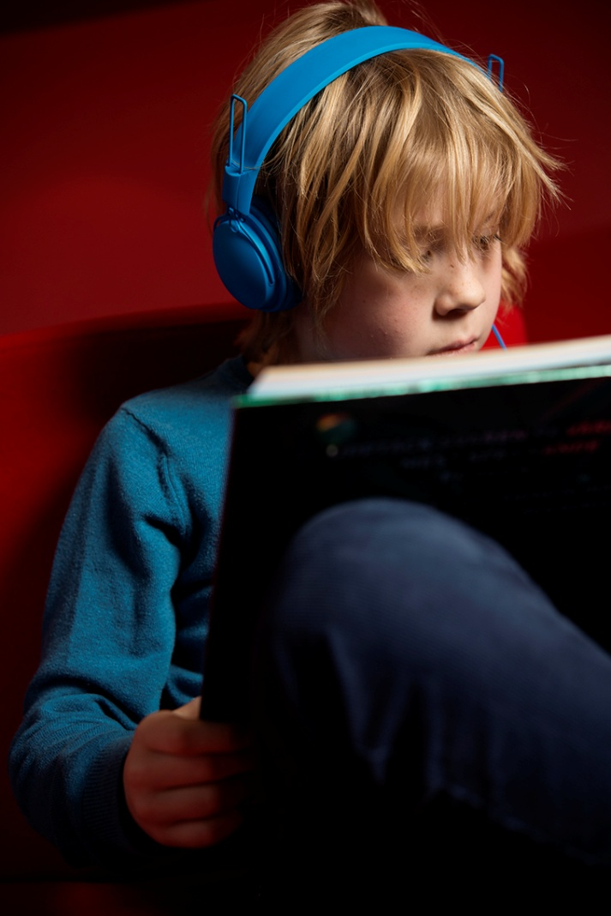
Uppdraget
Läsning
Talböcker
Sätt att hitta talböcker
Bemötande på de
lokala biblioteken
Notes:
Detta syfte uppfylldes genom en studie som där datainsamlingen genomfördes av Jenny Nilsson tillsamman med ett antal av MTM:s medarbetare under den första halvan av 2012 och består av nio fokusgruppssamtal som organiserades av fyra läns-/regionbibliotek, samt Synskadades Riksförbund.
Sammanlagt deltog 51 barn, 30 pojkar och 21 flickor, i åldrarna 9 till 16 år som alla hade någon form av läsnedsättning, såsom läs- och skrivsvårigheter/ dyslexi eller synnedsättningar. Gruppernas storlek varierade mellan 3 och 10 deltagare, och samtalen varade mellan cirka en halvtimme till en timme och en kvart.
I fokusgruppssamtalen diskuterades dessa fyra teman: läsning; talböcker; sätt att hitta talböcker; samt bemötande på de lokala biblioteken.
Dessa teman fokuserades senare i den analys jag genomförde av de transkriberade intervjuerna (Emma Åstrand), för att skapa den där grunden för att vidareutveckla servicen mot målgruppen.

Slide 6
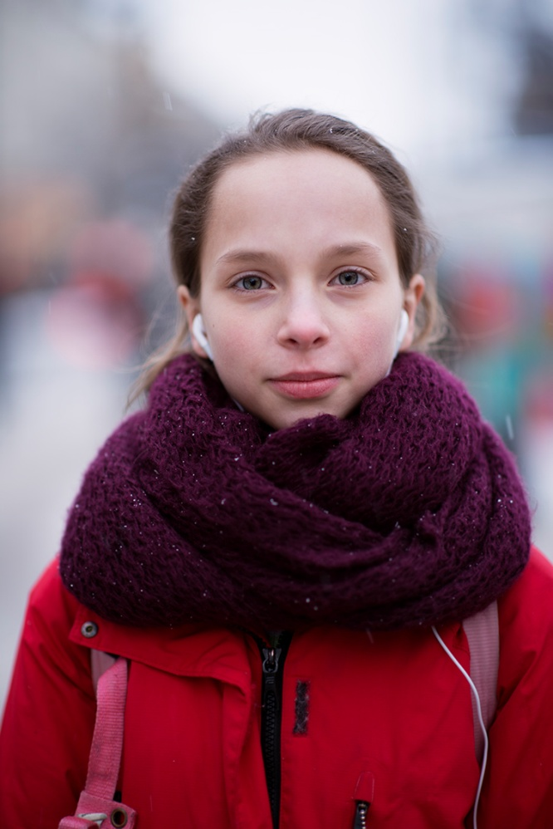
Läsning
Betydelse av fysisk plats
Specifika titlar
Svårigheter att läsa tryckt text
Notes:
När barnen berättade om sin läsning, så gjordes det ofta i relation till olika fysiska platser, som de konnoterar med positiva upplevelser. En fördel med talböcker som framhålls, är att man kan göra andra saker än att bara läsa när man använder dem, och också, vilket jag kommer återkomma till, att man med de mindre spelarna kan ta med sig boken praktiskt taget överallt.
De talade också om specifika titlar som de tyckte om, och vissa titlar som exempelvis Twlight-böckerna, väckte en hel del diskussioner. Framförallt talade de om skönlitteratur.
Barnen talade dock inte enbart om talboksläsning, utan också om läsning generellt, och de berättade då också om mindre positiva upplevelser av läsning, inte minst i relation till tryckt text som de hade svårigheter att ta till sig och som gjorde att läsning blev något besvärligt. När det gäller talböcker, så beskrivs de oftare i positiva ordalag.

Slide 7
Citat: flicka, 13 år
A4: Jag tänker på liksom att ska jag läsa den här boken, eller ska jag lyssna på den? Och jag får liksom lite känslan av… nästan att det är lite fejkaktigt för lyssna på bok är inte äkta. Eller det är svårt att förklara för det är liksom såhär fejk. Det är inte den riktiga boken utan det är någonting annat. Det är liksom skönt. Det är liksom skönt att ligga såhär och lyssna för då slipper man liksom läsa.
Notes:
Flicka 13 år.
Vad ser vi i detta citat. Jo:

Slide 8
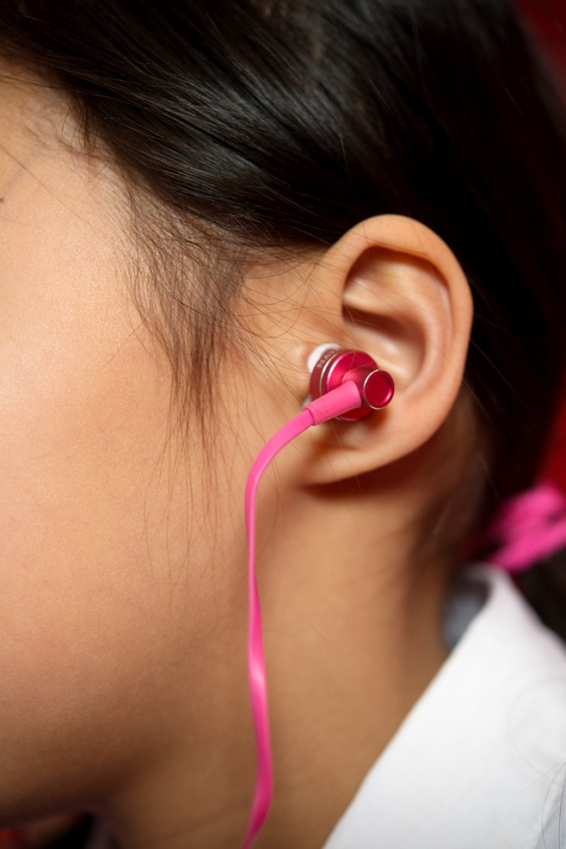
Talböcker
Lyssna eller läsa?
Som en befrielse
Den sociala situationens
betydelse
Notes:
Bland annat ser vi här att A4 skiljer på att läsa tryckta böcker och lyssna på talböcker. Ibland görs tydlig åtskillnad, ibland används de nästan utbytbart.
Vi ser också att talboksläsning kan innebära en stor lättnad för den som har svårigheter att ta till sig skriven text, men också att denna lättnad förknippas med en känsla av att luras. Detta, menar jag, kan ha att göra med den sociala situationen, alltså att man finns med i ett sammanhang där läsning av tryckt text ses som norm.
Just dessa berättelser, där barn med läsnedsättningar berättar om att det kan upplevas som ett stigma, berörde mig personligen, när jag analyserade berättelserna. Ett exempel på hur den sociala situationen kan skapa en negativ upplevelse av läsning av talböcker är följande, då en grupp diskuterar hur det är att använda talböcker i klassrummet:

Slide 9
Citat
E1: Det är jättemånga på lektionerna som frågar ’vad är det där?’ även fast jag har berättat det typ hundra gånger.
Moderator: Mm, ja, mm.
E3: När jag har en DAISY-talbok, alltså jag vet inte hur många gånger ’får jag lyssna? får jag titta?’, alltså jag bara jamen gör det så byter vi, vi kan byta kunskap så får du den här för alltså jag lovar du kommer tröttna för jag gjorde ju det efter ett tag, jag vill ju va, jag vill ju kunna läsa en vanlig bok som alla andra, men alltså nu är det mycket enklare med telefonen för det är bara örsnäcka och sen så sätter man på och ingen märker något.
Moderator: Nej.
E1: Till exempel ’vad är det där?’, en stor jäkla maskin bara.

Slide 10
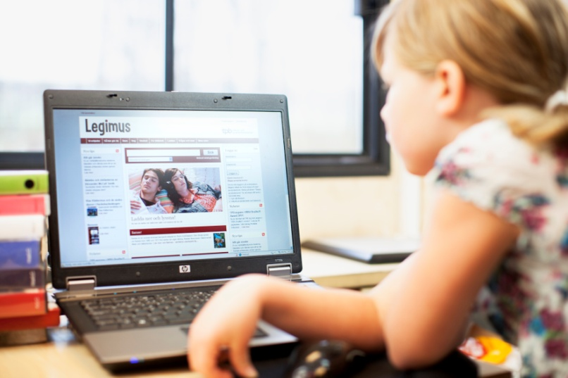
Hitta talböcker
Många vägar leder till talböcker:
föräldrar, vänner, lärare, bibliotekarier
sociala medier, tidskrifter, direktreklam, TV
MTM:s webbplats och katalog
Planeras sällan och
uppfattas inte som särskilt
bekymmersam
Notes:
Ett utmärkande drag för barnens beskrivningar av hur de hittar talböcker och andra böcker att använda är att de ofta involverar andra personer.
Sammanfattningsvis kan det sägas att barnen berättar att det finns många vägar som leder dem till talböcker och andra böcker att läsa. Vad berättelserna också uttrycker är det som i litteraturen om informationssökning brukar kallas för serendipitet (Case, 2012, s. 101f) som kan beskrivas som att råka på ett dokument som visar sig vara relevant och användbart, även om man inte aktivt letade efter det. I berättelserna framstår således inte sökandet efter böcker som en noggrant planerad aktivitet, och inte heller som en särskilt bekymmersam aktivitet.
Exempelvis när de talar om svårigheter att söka i MTM:s katalog:

Slide 11
Citat
A5: Ja så ibland så kan man inte hitta vissa böcker men då går man ändå till andra böcker.
Moderator: Mm.
A5: Så de tycker jag är bra så man kan ändå komma till andra böcker som är ändå liknande och har samma namn.
Notes:
Kan leda till andra fynd.

Slide 12
Bemötande på biblioteken
Traditionella bilder av bibliotek
Uppskattar lugn och tystnad
Vill ha uppmärksamhet, tips och
hjälp – men inte tillrättavisningar
vad gäller bokval
MTM som en särskild sorts
bibliotek
Notes:
Slutligen då, vad berättar de om upplevelser av bibliotek?
Barnen berättar om användning av olika typer av bibliotek, både skol- och folkbibliotek, samt via MTM:s tjänst Egen nedladdning.
Berättelserna om bibliotek skiftar mellan de olika barnen, också inom grupperna, både vad gäller hur de trivs i biblioteksmiljöer och hur ofta de brukar besöka bibliotek.
I flera intervjuer beskrivs bibliotek också på ett ganska traditionellt sätt, som lugna och tysta ställen fyllda med böcker, vilket ibland beskrivs som något tråkigt, men också flera gånger som något positivt – lugn och tystnad tycks vara uppskattat.
Lugn är också något de vill bli bemötta med: de beskriver hur de gärna vill ha personalens ha uppmärksamhet, tips och hjälp när de behöver det, men inte tillrättavisningar vad gäller bokval .
En annan anledning till få biblioteksbesök som nämns av en del barn är att de inte tycker att de behöver besöka något bibliotek rent fysiskt sedan de har börjat använda MTM:s tjänst Egen nedladdning. Men i följande citat tycks det dock som att det finns en möjlighet att ändå identifiera sig som en biblioteksbesökare genom att använda sig av denna tjänst, då MTM beskrivs som en typ av bibliotek:

Slide 13
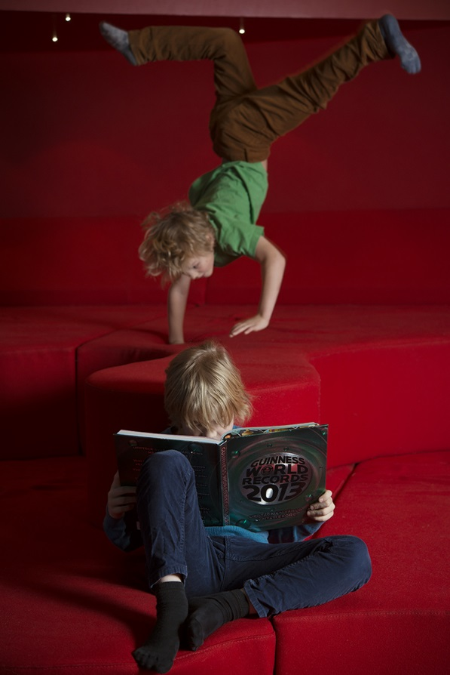
Synpunkter på format o inläsning
Inte i rapporten
Inlevelse i inläsning
Barn med synnedsättning
använder DAISY-funktionaliteten
mer: fr a hastighet, bokmärken
o automatisk avstängning
Direkt till boken!

Slide 14
Citat: pojke, 11 år
”De e att dom säger, dom säger till exempel ’boken gjordes 1982, inspelning gjordes 2003 av Ingmar Jönsson’ och eh så säger den ’boken är 1 timma 38 minuter 27 sekunder’. Så att alltså eh jag önskar att man eh kunde hoppa över det på något sätt. Ja-jag vill helst höra boken. De e bra det där med kanterna att man ser kapitlen, men jag vill, jag vill helst komma direkt till boken på något sätt.”
Notes:
Kan leda till andra fynd.

Slide 15
Analytiska utgångspunkter
Läsningens materialitet
Hårdvarunivå
Dokumentnivå
Social och institutionell nivå
Remediering
Hur ett nytt medieformat kan ses i ljuset av tidigare medieformat
Meningserbjudanden
De erbjudanden som människor uppfattar i en specifik fysisk miljö, vilket kan inkludera olika medieformat
Notes:
Analysen skedde i tre steg, där jag i det tredje steget såg resultaten i ljuset av de tre teoretiska begrepp som ni ser här på sliden: läsandets materialitet, remediering och meningserbjudanden.
Dessa begrepp hjälpte mig att beskriva det spelar roll att barnen läser just talböcker för hur de beskriver sin läsning och hur de uppfattar att andra uppfattar deras läsning.
Återkommer till dessa i relation till vad barnen berättade om sin läsning, sin användning av talböcker, sina sätt att hitta talböcker och bemötande på de lokala biblioteken.
Läsningens materialitet:
Läsningens rent fysiska dimension spelar roll för hur den upplevs. Den här rapporten fokuserar på betydelsen av att de centrala föremål som manipuleras i läsaktiviteter är av ett särskilt slag, nämligen talböcker. Dessa böcker skiljer sig från konventionella tryckta böcker på flera sätt. En utgångspunkt för analysen av barnens berättelser om sin talbokanvändning är att dessa skillnader är av betydelse för barnens läsning.
Materialitet kan förstås på tre nivåer:
Hårvarunivå, t.ex. uppspelningsapparater
Dokumentnivå, lagring och uppmärkning
Social och institutionell nivå: det sammanhang där läsningen sker
Remediering: Nya medieformat uppstår inte ur tomma intet, utan lånar egenskaper från andra. Måste likna andra, men samtidigt erbjuda något nytt för att överleva. Digitaliserade talböcker lånar egenskaper från exempelvis kassettböcker. Alla talboksformat lånar dessutom egenskaper från den konventionella, tryckta boken. Att uppmärksamma läsningens och böckers materialitet kommer i analysen av fokusgruppssamtalen även att innebära att likheter och skillnader mellan olika bokformat, och den betydelse dessa likheter och skillnader tillskrivs i samtalen, fokuseras.
Meningserbjudanden
Med begreppet avses de erbjudanden som människor uppfattar i en specifik fysisk miljö, vilket inkluderar de redskap som vi människor skapar och har till vårt förfogande. Både de möjligheter och de begränsningar som erbjuds handlar om vad som är fysiskt möjligt, men också om vad som uppfattas som möjligt och inte, beroende på exempelvis tilltro till den egna förmågan eller vad som uppfattas som socialt sanktionerat. Både möjligheterna och begränsningarna uppstår således mellan redskapet och den som använder det. Detta innebär också att alla redskap kan visa sig ha och få oväntade meningserbjudanden

Slide 16
Slutsatser i analysen
Hårdvara spelar roll (Läsningens materialitet)
Talböckernas remedieringsförsök:
Talböckernas kompenserande roll
Talböckernas egenart
Den sociala och institutionella omgivningen har stor betydelse
Notes:
Utifrån de tre teoretiska begreppen används sedan i rapporten för att beskriva vad som framkommit i analysen.
Som ni kanske minns talade jag om tre nivåer av materialitet, och barnens berättelser kan sägas röra sig på alla dessa tre nivåer och de kan sägas beskriva meningserbjudanden på alla tre nivåerna.
När det gäller den första nivån, som alltså rör sig om de redskap som används för att ta del av talböcker, så illusterar barnens berättelser på meningserbjudanden som hänger samman med de typer av uppspelningsapparater barnen använder sig av. Uppspelningsmediernas mindre storlek tycks också, enligt barnens berättelser, erbjuda möjligheten att göra talboksanvändningen till en privat aktivitet, som kan liknas vid tyst läsning av en tryckt bok. En aspekt av de mindre spelarnas fördelar handlar om att de, till skillnad från större spelare, inte väcker omgivningens uppmärksamhet. Genom att göra talboksanvändningen mindre synlig, och mer lik exempelvis lyssnandet på musik, möjliggörs en normalisering av aktiviteten.
Den andra nivån gäller dokumentnivån och de remedieringsförsök som talböckerna innefattar, alltså funktioner som är lånade från den tryckta boken. Av gruppintervjuerna att döma tycks det dock som att barnen använder dessa funktioner i tämligen liten utsträckning, och att de finner dem svåranvändbara. Av analysen av samtalen framgår att barnen tillskriver talboken meningserbjudanen som så att säga leder i två olika riktningar, å ena sidan mot den typ av medium, den tryckta boken, som talböckerna remedierar, men å andra sidan mot ett medieformat som kan ses som mer självständigt och där användingen av dem kan ses som något annat än läsning av tryckta böcker.
Av barnens berättelser framgår att de sociala sammanhang där deras användning av talböcker sker, har betydelse för hur dessa aktiviteter tar form. Ett tydligt spår i berättelserna är att människor i barnens omgivning, som familj, vänner och olika professionella grupper, har betydelse för barnen då de hittar talböcker. Även om användning av talböcker beskrivs mer som en individuell aktivitet, snarare än en kollektiv, så spelar den sociala och institutionella inramningen roll för hur aktiviteten tar form. Möjligen skulle det kunna ses som att den enskilda användningen av talböcker kan ses som ett uttryck för en socialt skapad idé om att läsning är en aktivitet som framförallt bör ske enskilt. Genom användningen av hörlurar möjliggörs denna typ av användning och talboksanvändning får därmed likheter med läsning av tryckta böcker. En viktig fråga gäller dock den mening som människor och institutioner i barnens omgivning tillskriver användning av talböcker. Till viss del tyder intervjuerna på att talböckernas kompensatoriska roll, snarare än deras egenart, är den som har företräde i de sociala och institutionella praktiker som barnen är delar av. De idéer som barnen uttrycker kring att talboksanvändning inte kan ses som läsning, och som kanske till och med kan ses som en form av genväg eller fusk, tyder på att de uppfattar att läsning av tryckt text är ett – trots att det kan för dem vara ouppnåeligt – ideal.

Slide 17
Slutsatser för biblioteken
Ett sätt för biblioteken att vidareutveckla servicen gentemot unga talboksanvändare är att i sitt arbete:
betona hur barnen kan använda talböcker
föra en kritiskt reflekterande diskussion kring varför det är viktigt att förmedla talböcker
alltid betona vikten av ett professionellt bemötande i varje enskild kontakt med unga redan existerande och potentiellt blivande talboksanvändare
Notes:
Vad leder då detta till för slutsatser? Tre förslag
Det första förslaget handlar om en fokusförskjutning i bibliotekens uppsökande arbete och marknadsföring av talböcker. Av fokusgrupperna framgår att de problem barnen beskriver ifråga om talböcker handlar om användning, snarare än tillgång till och sökande av talböcker. Ett sätt för biblioteken att vidareutveckla servicen gentemot unga talboksanvändare torde därmed vara att i sitt arbete betona hur barnen kan använda talböcker. Grunden för denna användning är givetvis ett välfungerande system för tillgängliggörande och förmedling av talböcker, men ett aldrig så välfungerande system för lagring och sökning av talböcker kan i sig få barn att använda talböcker.
Det andra förslaget handlar om talbokens roll i relation till den tryckta bokens. I barnens berättelser kan två sätt att förstå talboksanvändning identifieras, antingen som en kompensatorisk aktivitet eller som en aktivitet i sin egen rätt. Det ena sättet behöver inte nödvändigtvis ses som generellt sett mer användbart än det andra. Vad som däremot är viktigt är att de professionella grupper som har i uppgift att förmedla och stötta talboksanvändning kan uppmuntra båda synsätten. Ett sätt att vidareutveckla servicen gentemot unga talboksanvändare är att, från en övergripande till en lokal nivå, föra en kritiskt reflekterande diskussion kring varför det är viktigt att förmedla talböcker. I fokusgrupperna framgår att den sociala omgivningen har stor betydelse för de sätt på vilka barnen använder talböcker. Om deras användning av talböcker tillåts förstås på en rad olika sätt utöver det kompensatoriska skulle aktiviteten talboksanvändning kunna uppvärderas, både av barnen själva och av de institutioner som är inblandade i förmedlingen och tillgängliggörandet av talböcker.
Det tredje förslaget kan måhända framstå som i det närmaste banalt, men är samtidigt det mest betydelsefulla då det betonar vikten av varje enskilt möte mellan de professionella – bibliotekarier, biblioteksassistenter, lärare och andra – och talboksanvändande, och presumtivt talboksanvändande barn. I barnens berättelser finns flera exempel på hur mindre bra bemötanden, som kan ligga många år tillbaka i tiden, tycks vara svåra att glömma. Ett sätt att vidareutveckla servicen gentemot målgruppen är att alltid betona vikten av ett professionellt bemötande i varje enskild kontakt med unga redan existerande och potentiellt blivande talboksanvändare. En konsekvens av insikten om att andra människor och sociala sammanhang har en avgörande betydelse för barns läsupplevelser är alltså att uppvärdera det mellanmänskliga mötet som sker i samband med talboksförmedling.
Har lagt till sammanfattningen i era foldrar.

Slide 18
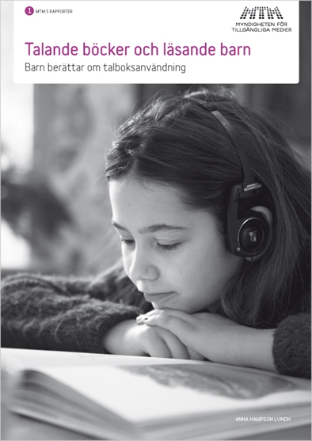
Rapporten
Rapporten är gratis och kan beställas eller laddas ner via
MTM:s webbplats
Notes:
Vad leder då detta till för slutsatser? Tre förslag
Det första förslaget handlar om en fokusförskjutning i bibliotekens uppsökande arbete och marknadsföring av talböcker. Av fokusgrupperna framgår att de problem barnen beskriver ifråga om talböcker handlar om användning, snarare än tillgång till och sökande av talböcker. Ett sätt för biblioteken att vidareutveckla servicen gentemot unga talboksanvändare torde därmed vara att i sitt arbete betona hur barnen kan använda talböcker. Grunden för denna användning är givetvis ett välfungerande system för tillgängliggörande och förmedling av talböcker, men ett aldrig så välfungerande system för lagring och sökning av talböcker kan i sig få barn att använda talböcker.
Det andra förslaget handlar om talbokens roll i relation till den tryckta bokens. I barnens berättelser kan två sätt att förstå talboksanvändning identifieras, antingen som en kompensatorisk aktivitet eller som en aktivitet i sin egen rätt. Det ena sättet behöver inte nödvändigtvis ses som generellt sett mer användbart än det andra. Vad som däremot är viktigt är att de professionella grupper som har i uppgift att förmedla och stötta talboksanvändning kan uppmuntra båda synsätten. Ett sätt att vidareutveckla servicen gentemot unga talboksanvändare är att, från en övergripande till en lokal nivå, föra en kritiskt reflekterande diskussion kring varför det är viktigt att förmedla talböcker. I fokusgrupperna framgår att den sociala omgivningen har stor betydelse för de sätt på vilka barnen använder talböcker. Om deras användning av talböcker tillåts förstås på en rad olika sätt utöver det kompensatoriska skulle aktiviteten talboksanvändning kunna uppvärderas, både av barnen själva och av de institutioner som är inblandade i förmedlingen och tillgängliggörandet av talböcker.
Det tredje förslaget kan måhända framstå som i det närmaste banalt, men är samtidigt det mest betydelsefulla då det betonar vikten av varje enskilt möte mellan de professionella – bibliotekarier, biblioteksassistenter, lärare och andra – och talboksanvändande, och presumtivt talboksanvändande barn. I barnens berättelser finns flera exempel på hur mindre bra bemötanden, som kan ligga många år tillbaka i tiden, tycks vara svåra att glömma. Ett sätt att vidareutveckla servicen gentemot målgruppen är att alltid betona vikten av ett professionellt bemötande i varje enskild kontakt med unga redan existerande och potentiellt blivande talboksanvändare. En konsekvens av insikten om att andra människor och sociala sammanhang har en avgörande betydelse för barns läsupplevelser är alltså att uppvärdera det mellanmänskliga mötet som sker i samband med talboksförmedling.
Har lagt till sammanfattningen i era foldrar.

Slide 19
Tack för att ni lyssnade!
jenny.nilsson@mtm.se
Följ gärna MTM på:
Facebook
Twitter

